Slide 1
Московское Суворовское военное училище
Силы, действующие на мотоцикл
ГУРЬЯНОВ АНДРЕЙ НИКОЛАЕВИЧ

Slide 2
ОСОБЕННОСТИ МОТОЦИКЛА
мотоцикл меньше по габаритам, а значит, его труднее заметить в транспортном потоке;
у мотоцикла два колеса, на нем необходимо удерживать равновесие, он менее устойчив;
при езде на мотоцикле водитель использует не только органы управления, но и активно перемещает свое тело, руки и ноги;
мотоцикл более зависим от силы ветра и дефектов дорожного покрытия;
водитель мотоцикла практически не защищен от дождя, ветра, холода и жары.

Slide 3
ОСОБЕННОСТИ МОТОЦИКЛА
Общая концепция мотоцикла не изменилась с момента его изобретения Готлибом Даймлером в 1885 г.: водитель сидит над бензиновым ДВС и управляет передним колесом.

Slide 4
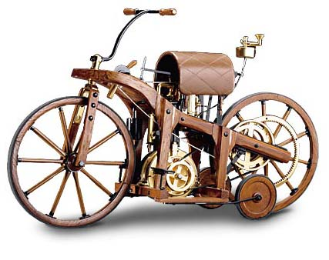
ОСОБЕННОСТИ МОТОЦИКЛА

Slide 5
ОСОБЕННОСТИ МОТОЦИКЛА
В зависимости от назначения и совокупности конструктивных признаков можно выделить:
стандартные (классические) мотоциклы,
круизеры (чопперы, кастомы),
спортбайки,
туристские мотоциклы,
мотоциклы двойного назначения (в просторечии эндуро),
мотоциклы специального назначения,
спортивные,
мотовездеходы (трех- и четырехколесные),
мотороллеры (скутеры),
мотоциклы С боковым прицепом (коляской).

Slide 6
СИЛЫ, ДЕЙСТВУЮЩИЕ НА МОТОЦИКЛ
Во время движения на мотоцикл действуют силы сопротивления, вызванные трением качения, потоком встречного воздуха, а при разгоне и торможении еще и сила инерции. При движении в гору к перечисленным силам добавляется сила сопротивления, являющая собой проекцию веса мотоцикла на ось, совпадающую с направлением движения.

Slide 7
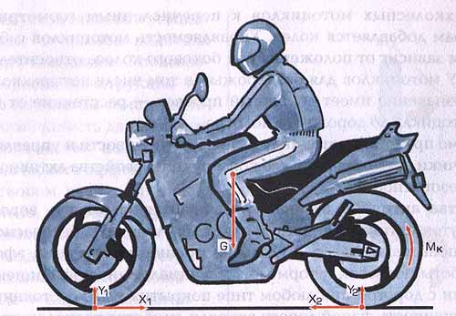
СИЛЫ, ДЕЙСТВУЮЩИЕ НА МОТОЦИКЛ
Силы, действующие на мотоцикл во время движения: Y1,Y2 — вертикальные реакции переднего и заднего колес; X1 — результирующая сила сопротивления; X2 — сила тяги; Мк — крутящий момент на колесе; G — вес мотоцикла с водителем

Slide 8
СИЛЫ, ДЕЙСТВУЮЩИЕ НА МОТОЦИКЛ
. Способность мотоцикла преодолевать эти силы сопротивления зависит в первую очередь от мощности двигателя. Кроме того, имеют значение механический КПД трансмиссии и ее передаточное отношение, лобовая площадь мотоцикла с водителем, коэффициент сцепления шины с дорогой, масса и моменты инерции вращающихся деталей и мотоцикла в целом.

Slide 9
СИЛЫ, ДЕЙСТВУЮЩИЕ НА МОТОЦИКЛ
Различают сухой вес мотоцикла — без топлива, масла, инструмента, и полный вес — с топливом, маслом и инструментом. Под полной нагрузкой понимают вес водителя, пассажира и груза. При рассмотрении устойчивости мотоцикла принимают, что вес мотоцикла приложен в центре его тяжести, а вертикальные реакции, уравновешивающие этот вес, — в точках контакта колес с дорогой. Центробежная сила, возникающая при повороте мотоцикла, прикладывается к центру тяжести.

Slide 10
СИЛЫ, ДЕЙСТВУЮЩИЕ НА МОТОЦИКЛ
Помимо габаритных размеров мотоцикла (длины, ширины и высоты) влияние на его поведение на дороге оказывает база (расстояние между точками касания дороги колесами), угол наклона рулевой колонки (у дорожных мотоциклов около 60°). За счет того, что ось рулевой колонки расположена не вертикально, точка пересечения ее с дорогой оказывается смещенной от точки касания поверхности колесом. Расстояние между названными точками называется вылетом передней вилки, и этот параметр оказывает существенное влияние на поведение мотоциклапри поворотах.

Slide 11
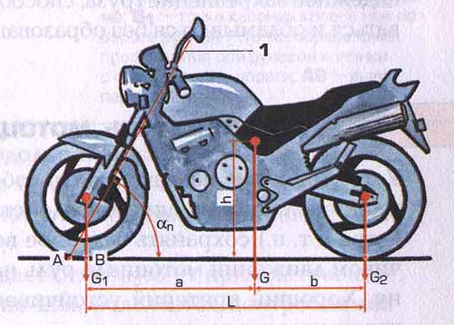
СИЛЫ, ДЕЙСТВУЮЩИЕ НА МОТОЦИКЛ
. Основные параметры мотоцикла: An - угол наклона оси рулевой колонки; АВ - вылет передней вилки; L - база мотоцикла; G - вес мотоцикла; h, b - координаты центра тяжести; 1 - ось рулевой колонки

Slide 12
УСТОЙЧИВОСТЬ МОТОЦИКЛА
Устойчивостью называется способность мотоцикла во время движения при небольшом внешнем воздействии (от неровностей дороги, порыва ветра и т. п.) сохранять заданное водителем направление. При неустойчивом движении мотоцикла руль начинает рыскать из стороны в сторону. Хороший критерий устойчивости — возможность езды «без рук», что на правильно сконструированном и отрегулированном мотоцикле не представляет труда даже для начинающего водителя.

Slide 13
УСТОЙЧИВОСТЬ МОТОЦИКЛА
Устойчивость двухколесного мотоцикла связана с движением — он не может стоять на месте сам, как трех- и четырехколесный мотоцикл или автомобиль (речь не идет об использовании подставки). На малых скоростях устойчивость мотоцикла зависит от опыта водителя и техники управления. С повышением скорости конструкция исправного мотоцикла сама обеспечивает устойчивость движения за счет действия так называемого гироскопического эффекта.

Slide 14
УСТОЙЧИВОСТЬ МОТОЦИКЛА
Гироскопом называют всякое твердое тело, имеющее форму тела вращения, ось вращения которого совпадает с осью симметрии. Наиболее мощные гироскопы на мотоцикле — колеса с шинами.

Slide 15
УСТОЙЧИВОСТЬ МОТОЦИКЛА
Поворот на мотоцикле-одиночке — это всегда сочетание нескольких режимов, в которых водителю приходится действовать не только рулем, но и «газом», тормозами и при этом наклонять тело вместе с мотоциклом на определенный угол. Невозможно пройти поворот с зафиксированными органами управления.

Slide 16
УСТОЙЧИВОСТЬ МОТОЦИКЛА
РАССМОТРИМ ПОВОРОТ МОТОЦИКЛА, ДВИЖУЩЕГОСЯ ПО ДУГЕ ОКРУЖНОСТИ С ПОСТОЯННОЙ СКОРОСТЬЮ:
Если поворачивать руль, не нарушая вертикального положения мотоцикла, из-за вылета передней вилки пятно контакта шины сместится относительно продольной оси и центра тяжести. Вследствие этого появится сила, которая стремится наклонить мотоцикл в сторону поворота (момент этой силы называют опрокидывающим).

Slide 17
УСТОЙЧИВОСТЬ МОТОЦИКЛА
Смещение пятна контакта шины из-за вылета передней вилки: В - точка касания колеса поверхности дороги при движении прямо; B1 - точка касания колеса при повороте руля; А - точка пересечения продолжения оси рулевой колонки с поверхностью дороги; АВ - вылет передней вилки.

Slide 18
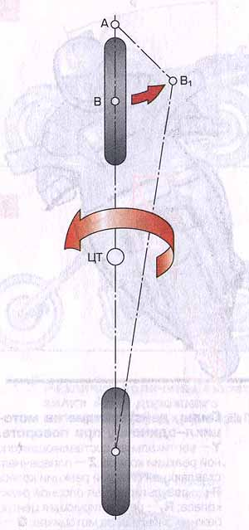
УСТОЙЧИВОСТЬ МОТОЦИКЛА

Slide 19
УСТОЙЧИВОСТЬ МОТОЦИКЛА
Когда водитель поворотом руля задает отличную от прямой траекторию и мотоцикл начинает двигаться по ней, появляется центробежная сила. Если ей ничего не противопоставить, она опрокинет мотоцикл в сторону, противоположную повороту. Момент, вызванный действием центробежной силы, называется удерживающим.

Slide 20
УСТОЙЧИВОСТЬ МОТОЦИКЛА
При движении с малой скоростью центробежная сила, зависящая от квадрата скорости, настолько мала, что компенсируется эффектом смещения центра тяжести (из-за вылета вилки). Таким образом, плавно повернуть на малой скорости можно без наклона мотоцикла. С возрастанием скорости центробежная сила увеличится, и для ее компенсации мало эффекта смещения центра тяжести, потребуется дополнительный наклон мотоцикла.

Slide 21
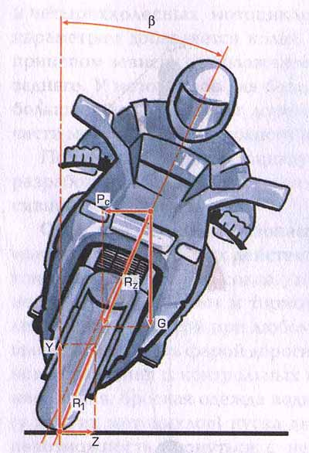
УСТОЙЧИВОСТЬ МОТОЦИКЛА

Slide 22
УСТОЙЧИВОСТЬ МОТОЦИКЛА
. Силы, действующие на мотоцикл-одиночку при повороте: Y- вертикальная составляющая опорной реакции колеса; Z - поперечная составляющая опорной реакции колеса; R1- результирующая опорной реакции колеса; Rz - результирующая центробежной силы и веса мотоцикла; G - вес мотоцикла с водителем; Рс - центробежная сила; B - угол наклона мотоцикла.

Slide 23
УСТОЙЧИВОСТЬ МОТОЦИКЛА
Задача мотоциклиста сводится к тому, чтобы своими действиями вовремя сочетать влияние удерживающего и опрокидывающего моментов, создавая желаемую траекторию и скорость. Ограничивает предельную скорость сцепление покрышек с дорогой или грунтом. Как только центробежная сила, зависящая от радиуса поворота и скорости, превысит силу сцепления шин с землей, мотоцикл с водителем уйдет на больший радиус и потеряет устойчивость. То есть произойдет падение.

Slide 24
УСТОЙЧИВОСТЬ МОТОЦИКЛА
Если у вилки большой вылет (круизер или самодельный чоппер), то при небольшом повороте руля пятно контакта шины с дорогой смещается в сторону от оси на большую величину, чем у обычных мотоциклов. Поэтому вес, приложенный к центру тяжести, создает больший опрокидывающий момент, направленный в сторону поворота.

Slide 25
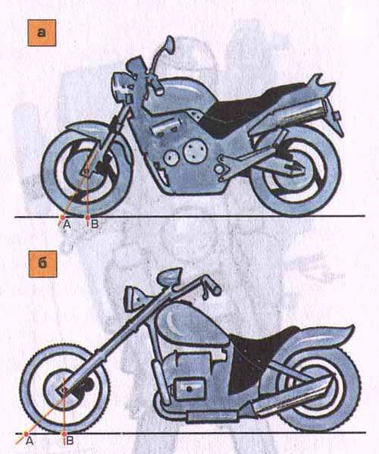
УСТОЙЧИВОСТЬ МОТОЦИКЛА

Slide 26
УСТОЙЧИВОСТЬ МОТОЦИКЛА
Различие величины вылета вилки АВ у дорожного мотоцикла (а) и круизера (б).

Slide 27
УСТОЙЧИВОСТЬ МОТОЦИКЛА
На поведение мотоцикла в повороте оказывает влияние и гироскопический момент: он стремится повернуть переднюю вилку в сторону крена. Это явление имеет важное значение для управления мотоциклом.

Slide 28
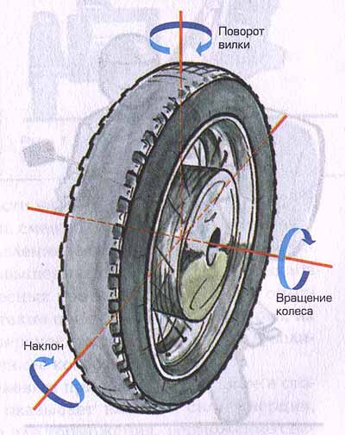
УСТОЙЧИВОСТЬ МОТОЦИКЛА
ВЛИЯНИЕ ГИРОСКОПИЧЕСКОГО МОМЕНТА НА ДВИЖЕНИЕ МОТОЦИКЛА В ПОВОРОТЕ

Slide 29
УСТОЙЧИВОСТЬ МОТОЦИКЛА
Повлиять на гироскопические моменты мотоциклист почти не может, если не считать возможности замены легких шин на тяжелые — чем тяжелей колесо, тем сильнее вызываемый им стабилизирующий эффект, в результате устойчивость мотоцикла несколько улучшится. Однако при этом ухудшатся другие важные показателя мотоцикла: динамика разгона и торможения, способность быстрого маневрирования, повысится расход топлива. Амортизаторы будут не в состоянии справляться с увеличившейся нагрузкой и возрастет тряска, а значит, снизится и устойчивость.

Slide 30
УСТОЙЧИВОСТЬ МОТОЦИКЛА
На практике устойчивость мотоцикла-одиночки в значительной степени определяется его исправностью. Ничто не должно мешать равномерному повороту руля. Даже небольшое заедание в подшипниках способно ухудшить управляемость. Если руль двигается скачками, то из-за этого мотоцикл будет «рыскать» из стороны в сторону. У мотоциклов с солидным пробегом могут быть изношены рулевые подшипники. Устойчивость заметно ухудшается, если мотоцикл утрачивает свою одноколейность, когда заднее колесо не идет строго по следу переднего.

Slide 31
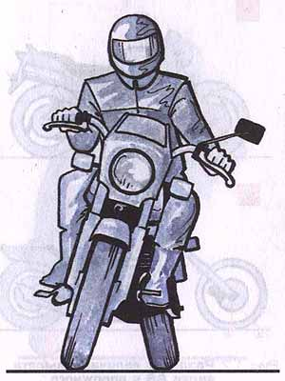
УСТОЙЧИВОСТЬ МОТОЦИКЛА

Slide 32
УСТОЙЧИВОСТЬ МОТОЦИКЛА
Такая неисправность возникает из-за неправильной регулировки натяжения цепи, при деформациях рамы, вилки или маятника. Возможна она и после неумело проведенного ремонта колес. Устойчивость снижает также неправильная (асимметричная) загрузка или боковой ветер.

Slide 33
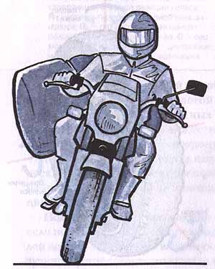
УСТОЙЧИВОСТЬ МОТОЦИКЛА

